Slide 1
Asamblea Ordinaria
12 de diciembre 2022
www.sindicatoucsc.cl sindicato@ucsc.cl instagram.com/sindicatoucsc Facebook.com/SindicatoUCSC/

Slide 2
TABLA:
Cierre de Negociación Colectiva 2022 – 2024
Información de elección del 5° Dirigente Sindical
Propuesta asesoría legal / votación
Información Convenios con empresas
Propuesta secretaria administrativa 22 horas / votación
Información descuentos por multa no participación en periodo de huelga
Varios.
www.sindicatoucsc.cl sindicato@ucsc.cl instagram.com/sindicatoucsc Facebook.com/SindicatoUCSC/

Slide 3
Cláusulas finales Contrato Colectivo 2022-2024
CLAUSULA 4: REAJUSTE DE SUELDOS
4.1 Reajuste de sueldos:
Primer reajuste: 1° de noviembre 2022 | 8% IPC sueldos base todas las escalas administrativas y académicas
Segundo reajuste: 1° de marzo 2023 | 4,2 % IPC sobre el sueldo base vigente al mes de octubre del 2022
Tercer reajuste: 1° de noviembre 2023 | 100% IPC acumulado entre noviembre 2022 y octubre 2023
4.2 Reajuste anual de beneficios:
Noviembre 2023 | 100% IPC reajuste de bonos de alimentación y movilización
 | 4% IPC reajuste restantes beneficios

Slide 4
Cláusulas finales Contrato Colectivo 2022-2024
CLAUSULA 5. PREMIOS, ASIGNACIONES, BONOS Y AGUINALDOS
5.1 Antigüedad | No hay variación
5.2 Premio a la Trayectoria | No hay variación
5.3 Movilización | $ 41.000 mensual Escala Administrativa igual o menor grado 9 Escala Académica igual o menor grado 20
5.4 Vacaciones de invierno | $ 41.000
5.5 Fiestas Patrias | $ 171.000
5.6 Navidad | $ 195.000
5.7 Vacaciones de verano | $ 290.000
5.8 Alimentación | $ 3.550 Escala Administrativa entre los grados 18 al 34
CLAUSULA 8. BONO POR TURNOS ESPECIALES | $50.000. Turnos de estos días que van desde las 23:00 horas hasta las X 07:00 horas se pagaran con un recargo del 60%
CLAUSULA 14. ESTUDIOS PREUNIVERSITARIOS | $219.000 (TOPE)

Slide 5
Cláusulas finales Contrato Colectivo 2022-2024
BENEFICIOS SOCIALES
CLAUSULA 17. BONIFICACIONES
Matrimonio y acuerdo de unión civil | $227.100
Nacimiento por hijo | $227.100
Fallecimiento cónyuge e hijos | $634.000
Fallecimiento Padres del trabajador | $227.100
Escolaridad Pre kínder, kínder, básica, media y educación especial | $147.830
Escolaridad trabajador, cónyuge e hijos estudios pregrado en IES reconocida por el Ministerio de Educación, que no sea la UCSC | $158.540
Matrícula trabajador, cónyuge e hijos estudios de pregrado en la UCSC, sólo para alumnos que gocen de gratuidad | $158.540

Slide 6
Cláusulas finales Contrato Colectivo 2022-2024
BENEFICIOS SOCIALES
CLAUSULA 18. Fármacos para enfermos crónicos | $8.500.000
CLAUSULA 19. Acceso y mejoramiento de la vivienda propia | $22.566.400
CLAUSULA 20. Contingencias | $5.677.360
CLAUSULA 21. PERMISOS
f) Administrativo | 4 días
k) Cumpleaños del trabajador | 1 día
CLAUSULA 37. PISO DE NEGOCIACIÓN Y EXTENSIÓN DE BENEFICIOS
37.2 Extensión parcial de beneficios | Se extienden todos los beneficios sindicales a excepción del reajuste de sueldo y Bono de acuerdo UCSC. Pago 100% cuota sindical
CLAUSULA 38. Bono de acuerdo UCSC | $700.000 pagado en 2 cuotas

Slide 7
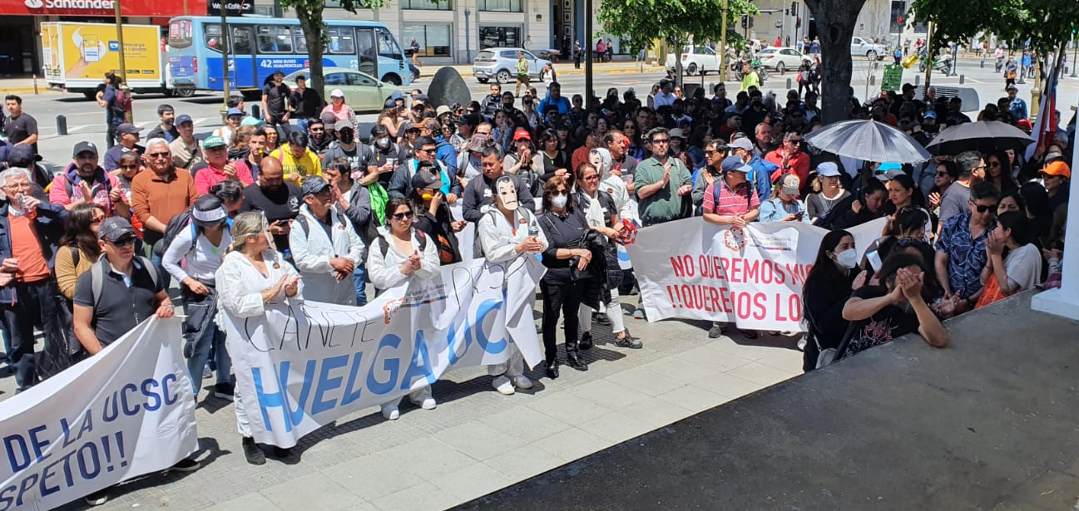
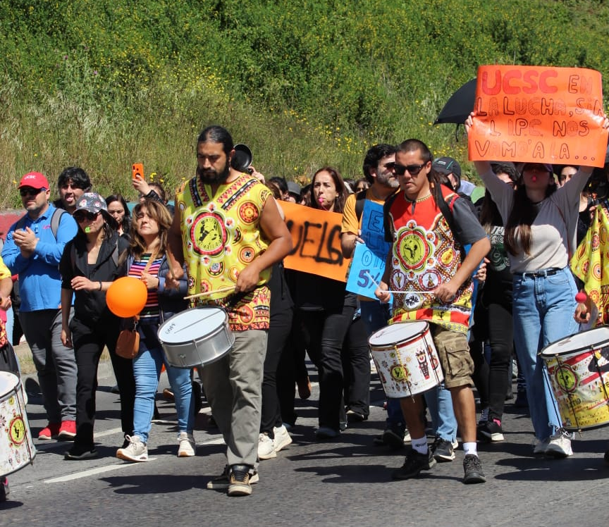
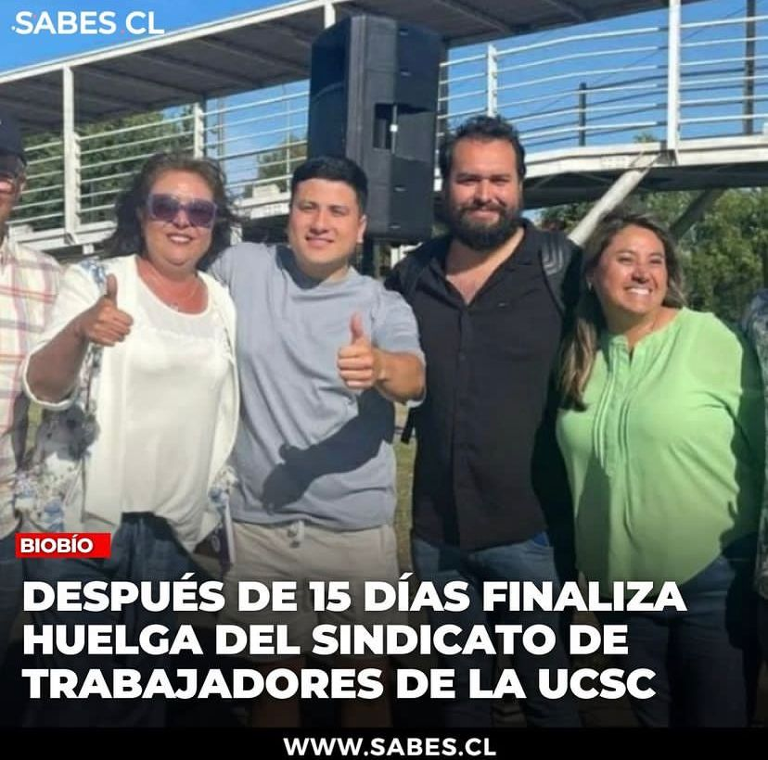
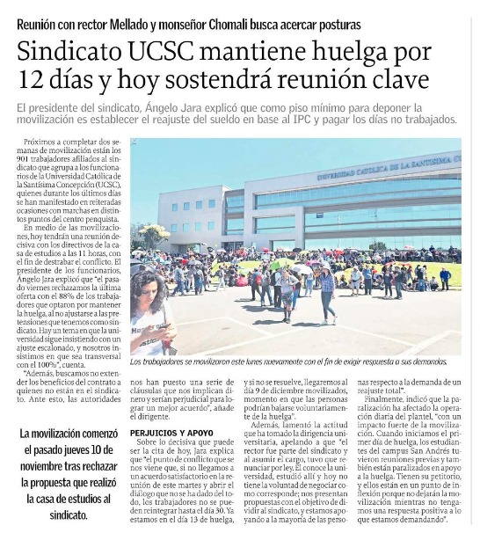
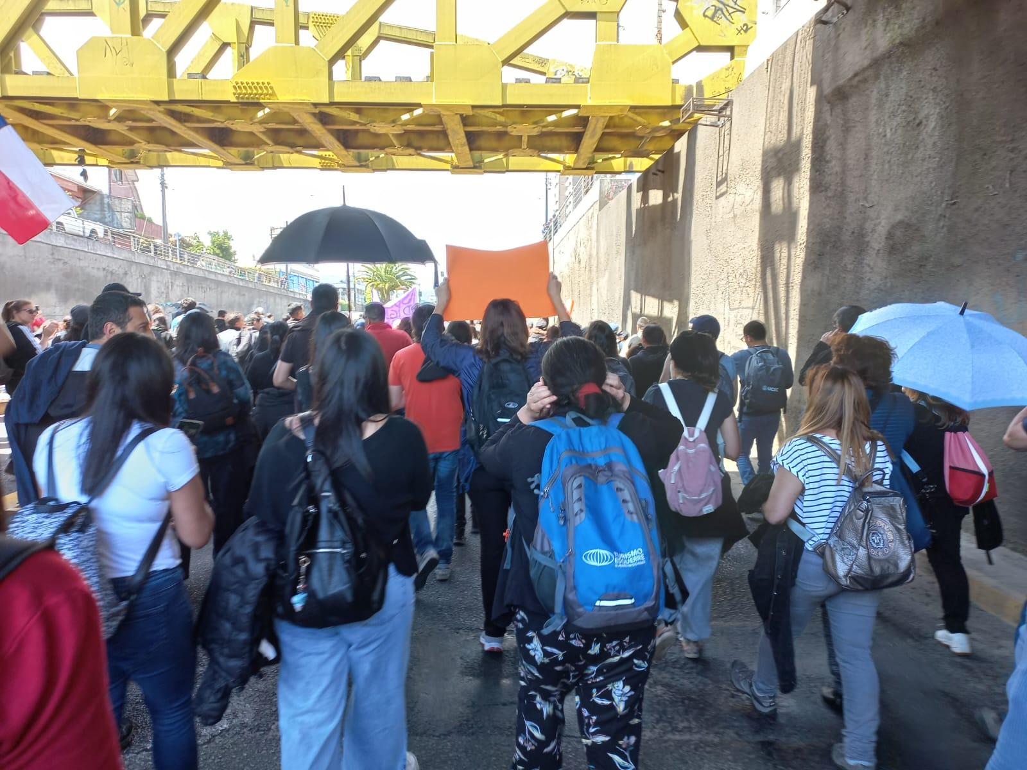
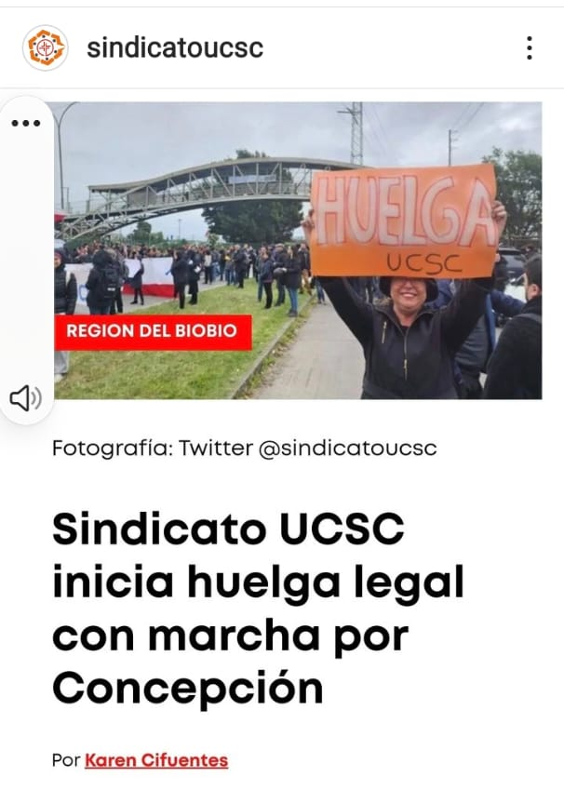
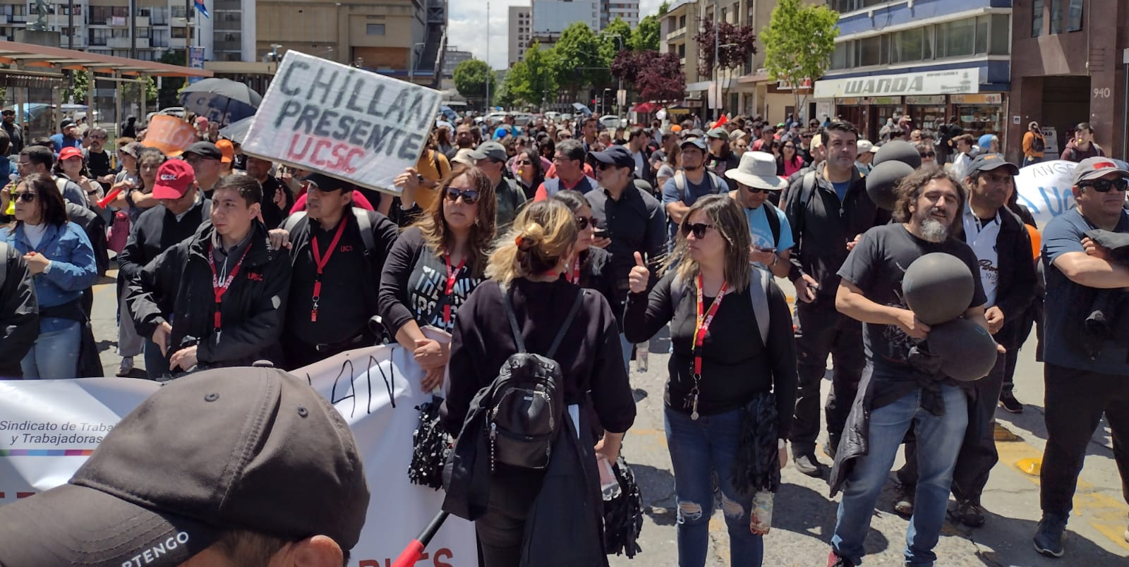
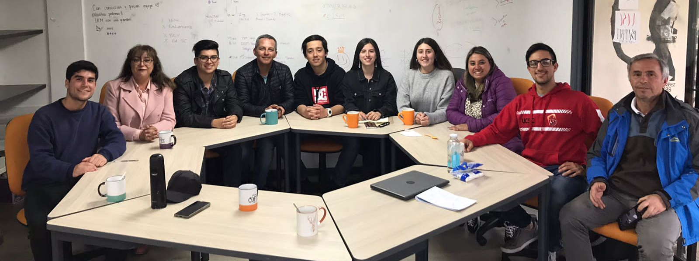
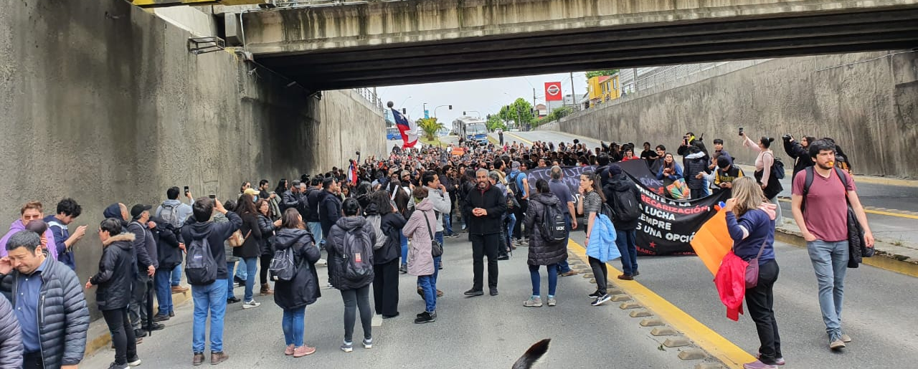
IMÁGENES HUELGA

Slide 8
Elección del 5° Dirigente Sindical
Invitación
Metodología
Fechas

Slide 9
Propuesta asesoría legal
ASESORÍA ADIRIGENCIA SINDICAL
ASESORÍA A SOCIOS DEL SINDICATO
VALORES:
Referido a asesoría sindical: $600 por socio mensual
Referido a juicios laborales:20% sobre lo efectivamente percibido por el trabajador
Referido al seguimiento del CC: $5.000 por cada socio, una vez con vigencia de 24 meses
V O T A C I O N

Slide 10
Convenios Empresas
Colegio San Pedro Nolasco
Claro
Clínica Dental Etika
Óptica Galán
Etc.
Lipigas
Contratación Secretaria Contable por 22 horas semanales
VOTACIÓN

Slide 11
Información descuentos por multa no participación en periodo de huelga
ASAMBLEA
14 DE NOVIEMBRE 2022
Votación presencial y on line para las sedes
Montos acordados
5 cuotas sindicales diarias
Medio de verificación: Listas de asistencia firmadas, certificados médicos enviados al Sindicato
Metodología de descuentos
Descuento en 2 cuotas consecutivas por planilla
A partir de liquidación de sueldo del mes de diciembre 2022
Participantes: 613 personas
Resultados: se aprueba aplicar multas a socios y socias que no participan de las actividades de huelga

Slide 12
www.sindicatoucsc.cl sindicato@ucsc.cl instagram.com/sindicatoucsc Facebook.com/SindicatoUCSC/

